Slide 1
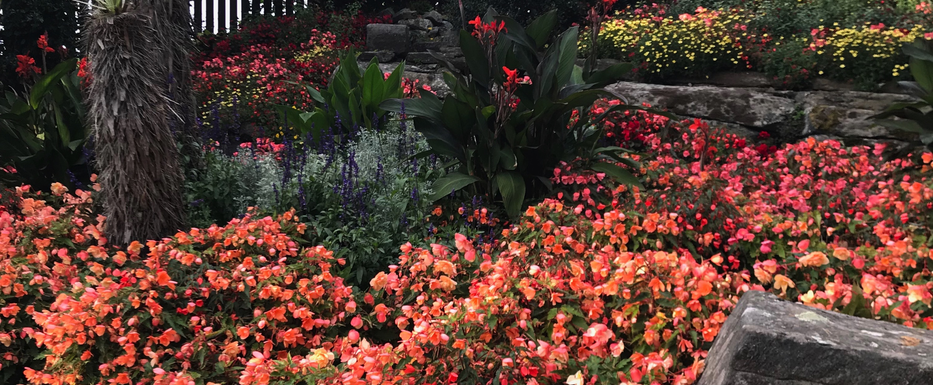
EM i Stavanger 2018
Flor & Fjaer

Slide 2
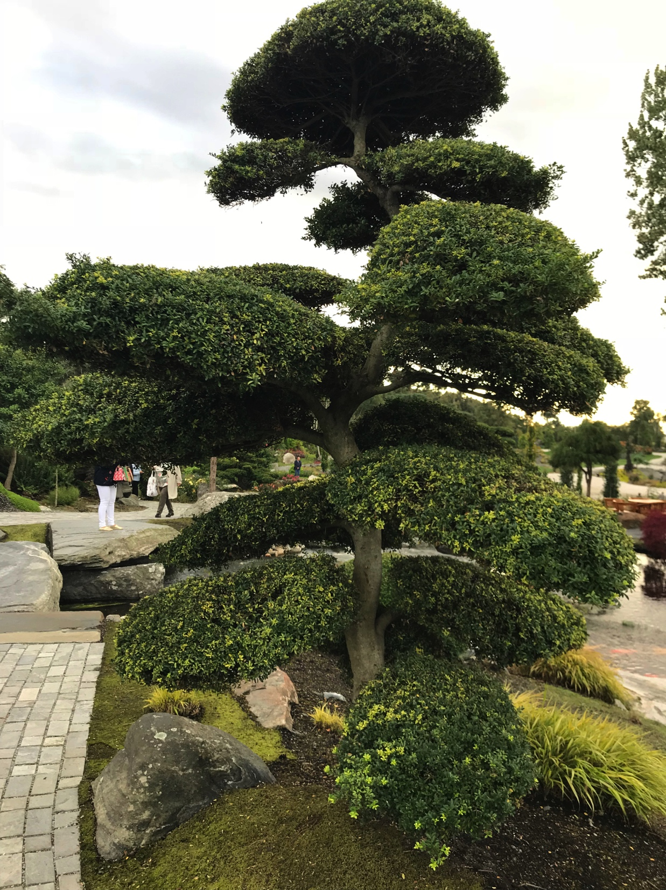


” Att komma tillsammans är en början
Att hålla ihop är ett steg framåt
Att arbeta tillsammans är en framgång”

Slide 3

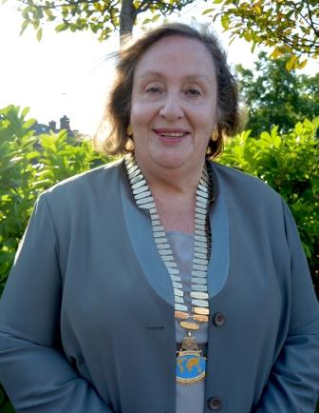
Chris Kerby
Empower and Evolve
IIW president 2018 -2019
IW är en organisation baserad på sina
medlemmar
Inner Wheel - ett socialt nätverk där
engagerade kvinnor delar sin vänskap,
har passion/intresse för hjälpsamhet och
vidtar åtgärder för att skapa varaktig
förändring i världen

Slide 4

Empower and Evolve
Ge möjlighet och förändra/utveckla
Lära genom vår historia, använda kunskapen för att föra IW framåt
Delta aktivt i våra klubbars verksamhet
Komma ihåg glädjen och känslan av att bli medlem
Lära oss om IW inte bara om den egna klubben
IW är idag fortfarande ”världens bäst bevarade hemlighet”
Fokusera på samverkan för det bästa i samhället över hela världen
Det finns inget JAG i ordet LAG

Slide 5

Hur ser det ut i IW världen
Under hösten en ökning av ansökningar i världen
totalt 58 ny klubbar, där Indien står för merparten, 30 st.
I Europa har Frankrike, Belgien, Tyskland, Grekland, Italien och Nepal bildat nya
klubbar ca 10 st
Tyvärr även nedläggningar totalt 28 st - flest i GB 22 st.
Jämförelse med andra föreningar;
Rotary har 26 000 medlemmar i 500 klubbar – har problem!
Kvinnorna?
Zonta Sverige + Lettland har 2000 medlemmar, Rebeckor?

Slide 6
IW:s förändring i Sverige
1960 - 2017 lades 67 klubbar ner
2013 ”Vision 2017” –motverka nedläggning få fler
medlemmar
Revitalisation blev vitalisation blev…….
2018 – 2 klubbar försvann samt 1 klubb på gång!!!
I dag 3894 medlemmar, våren 2018 - 4023??
D 241 hade 2013 – 406 medlemmar i 9 klubbar
Idag 326 medlemmar i 7 klubbar

Slide 7
Frågor att ställa:
Varför skulle någon vilja bli medlem i IW/vår klubb
Hur talar vi om IW och i vilket sammanhang?
Var ”hittar” vi nya medlemmar?
Har ni tagit in några ”nya svenskar”
Behöver vi tydligare mål/visioner?
Nya klubbar?

Slide 8
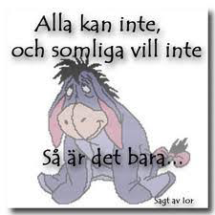

Slide 9

Tankar om framtiden
Viktigt med transparens mellan rådet - distrikt - klubbar
Hur får medlemmar reda på vad som talats om ex på Informationsmötet?
Kan DP har ett eget informationsmöte efteråt för klubbarna?
DP eller pDP tar ansvar för återkommande samtal med klubbarna om
deras situation?
Gör alla medlemmar involverade och aktiva

Slide 10
Vi kan förändra!
Genom att synas och höras blir vi starka
Genom gemenskap får vi styrka
Mindre administration genom ex teknologi
Våga tänka nytt
Dela på uppdragen
Acceptera tokiga idéer
Intercity möten
Använd nya sociala medier ex WhatsApp, Messinger m fl
Anpassa de nationella stadgarna till våra behov och vår tid
Ständigt fråga: hur beskriver vi det positiva?
Ha en vision och en strategi för att nå dit

Slide 11
Hur går vi vidare
Ta fram tydliga gemensamma strategier för att motverka
nedläggningar av klubbar alt neddragning av medlemsantalet
Klubbar tar hjälp av varandra
Förenkla styrelsearbetet
Svårigheter med ex rekrytering av styrelser måste diskuteras
tidigare på Distriktsnivå

Slide 12
Är IW annorlunda än andra kvinnliga nätverk?
Kvinnor värnar om ”kvinnor och barn” så ta fasta på det
Beskriv vår värdegrund
Beskriv våra projekt, nationella och internationella
Informera om vår status som Non Governmental Organisation (NGO) i FN
Kontakta andra kvinnoorganisationer t.ex. Ladies’ Circle
(medlemskap upphör där vid 45 år), Zonta, Rotaract

Slide 13
Idéer för att rekrytera nya medlemmar :
Skriv korta artiklar till lokaltidningar om våra aktiviteter, skriv under med vår web adress
Sätt upp mål för rekrytering - ha en strategi
Var med i olika offentliga debatter som rör viktiga frågor
Utse faddrar till de nya medlemmarna
Bjuda på välkomstmiddag
Lägga ut IW-nytt och broschyrer – bibliotek, ”frissan”
Loppmarknader, julmarknader
Plug in annonser

Slide 14
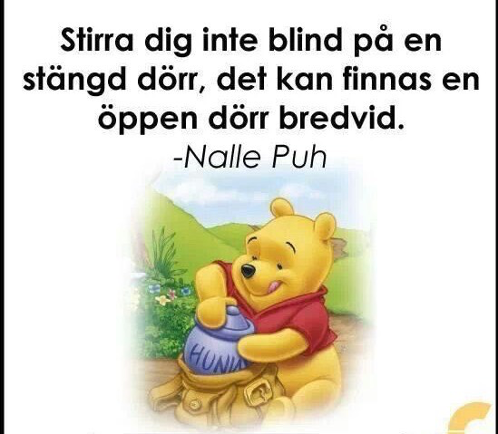

Slide 15
Henry Ford sade en gång:
” Att komma tillsammans är en början
Att hålla ihop är ett steg framåt
Att arbeta tillsammans är en framgång”

Slide 16

Var rädda om era vänner
Var hjälpsamma mot varandra
Var frikostiga med Inner Wheel Rosor
Lycka till med ert fortsatta Inner Wheel arbete!
Pia

